Slide 1


Всеукраїнський урок
про безбар‘єрність
«Мова гідності: бачити людину за словами»
3–4 класи

Slide 2

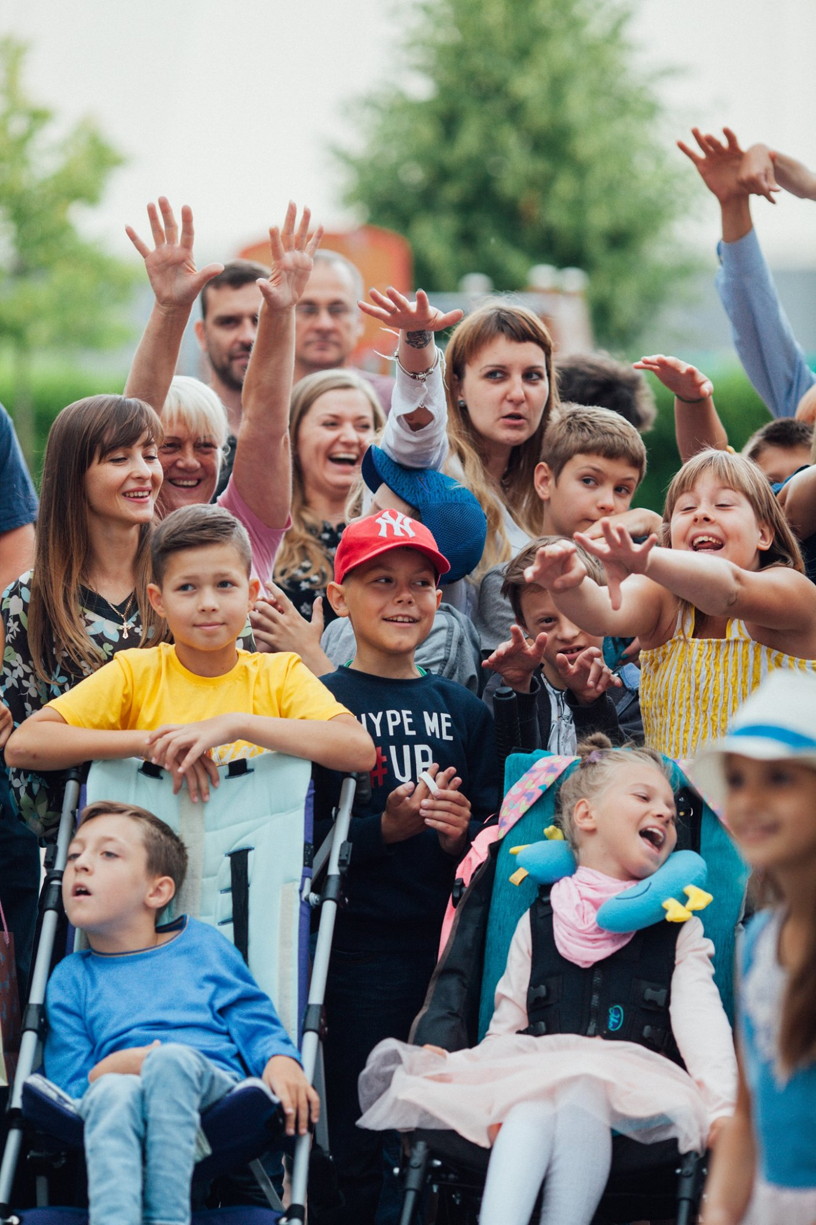
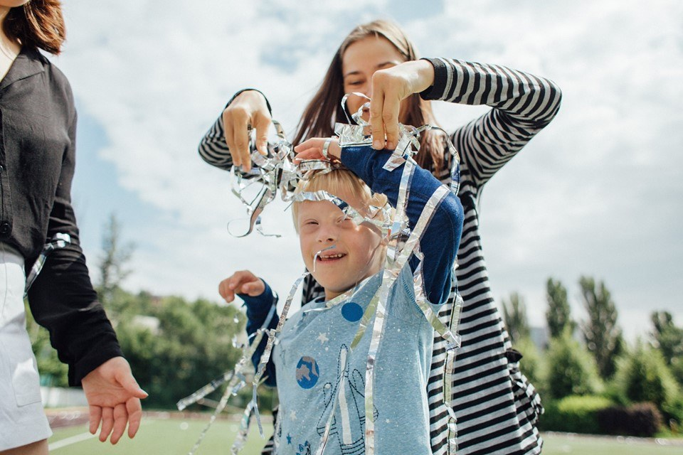
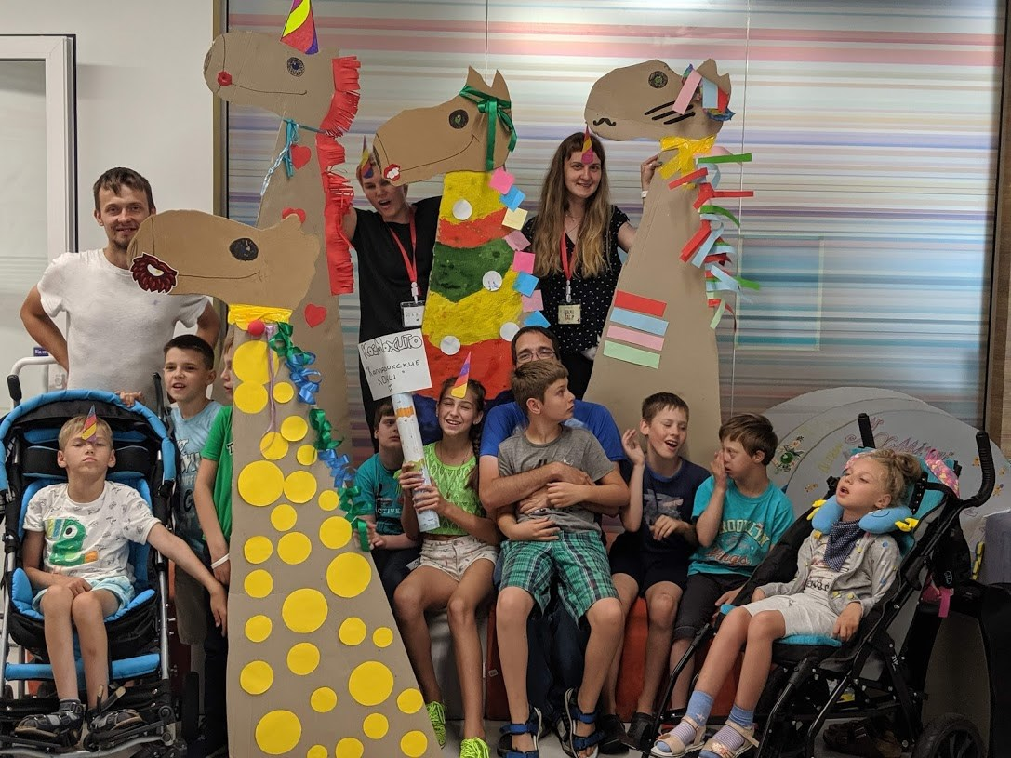

Кого ви бачите на фото?
Чим вони відрізняються?
А чим вони схожі?
Джерело фото: «Космотабір»

Slide 3


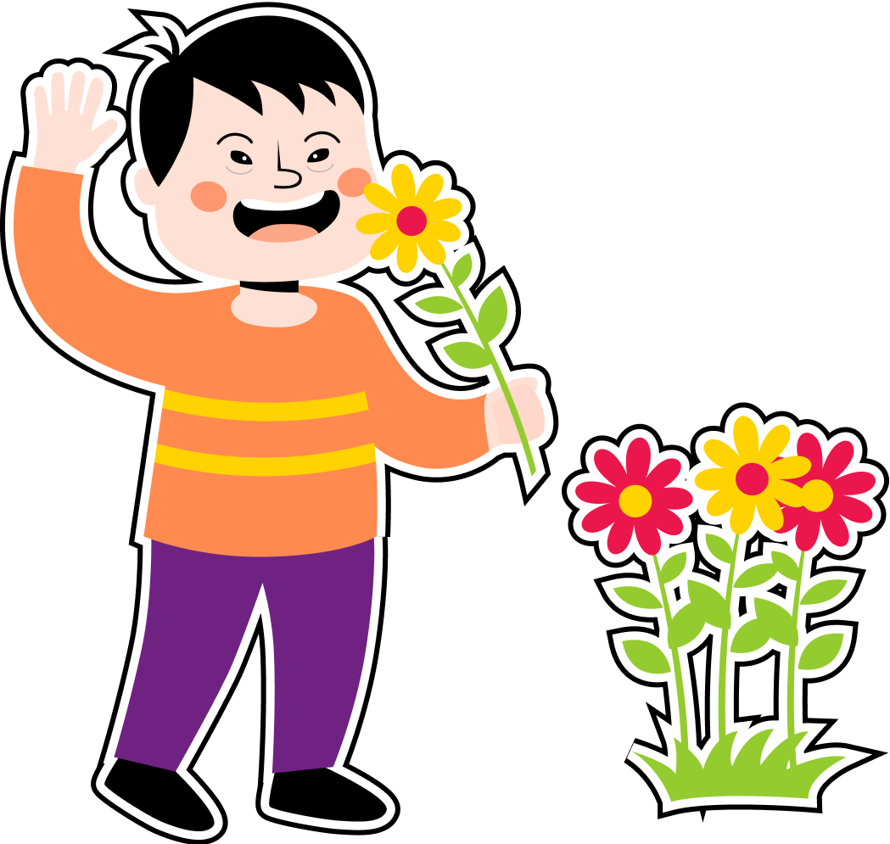


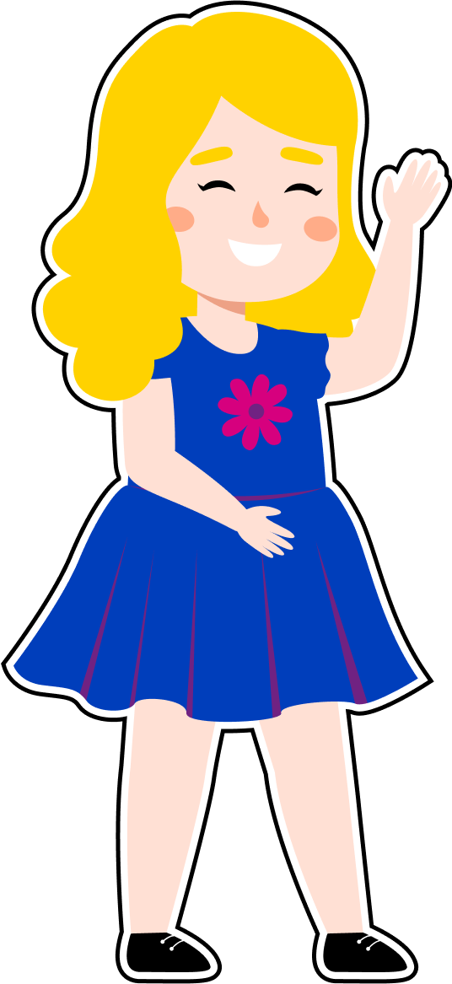
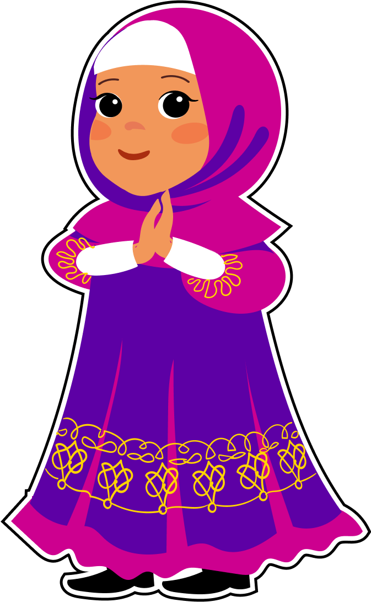
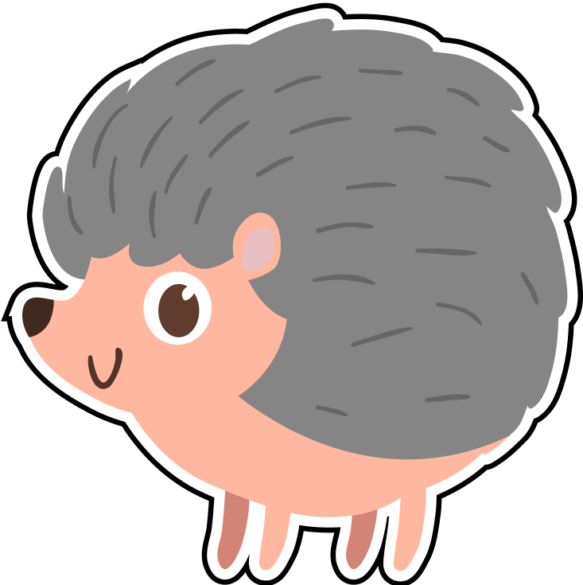

Планета Земля неймовірно різноманітна.

Slide 4
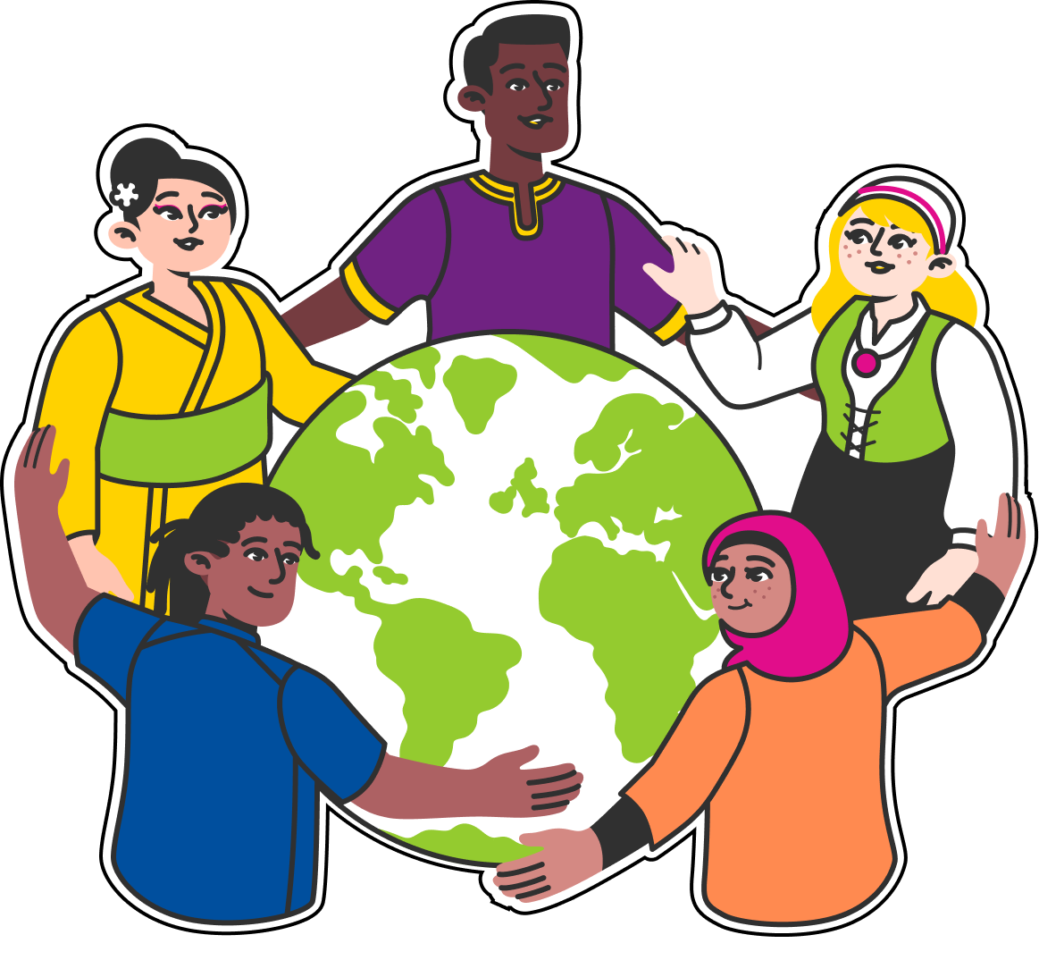
На Землі живе понад 8 мільярдів людей.
Чи всі ці люди однакові?

Slide 5
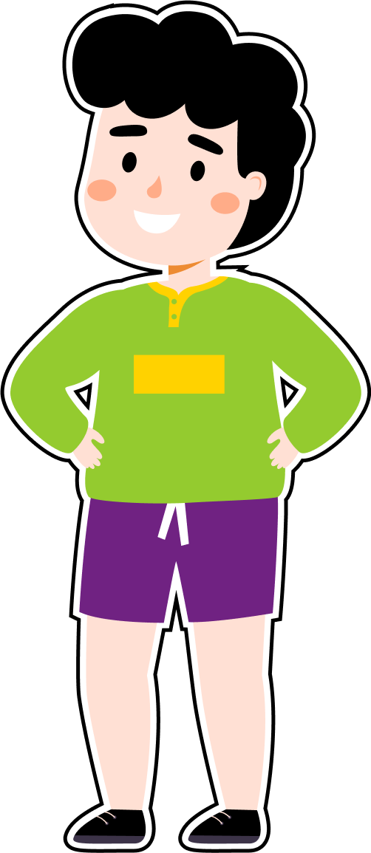
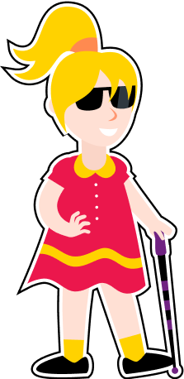
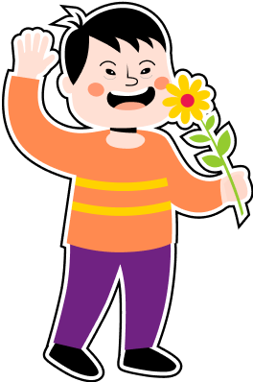
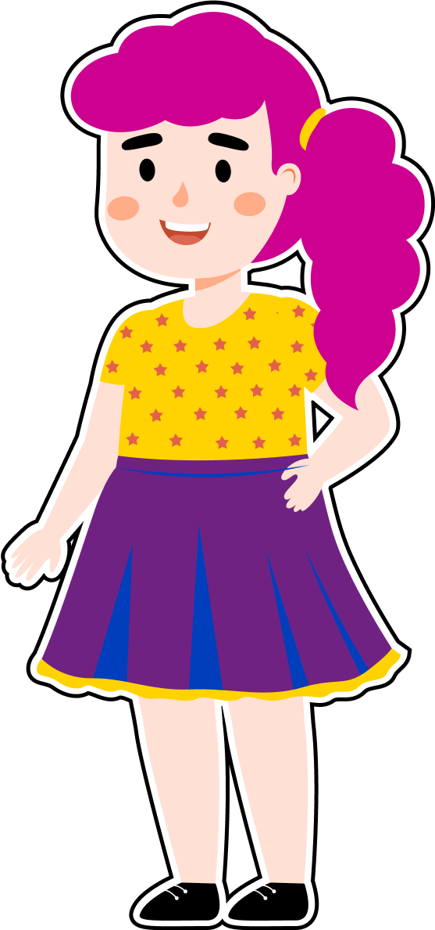

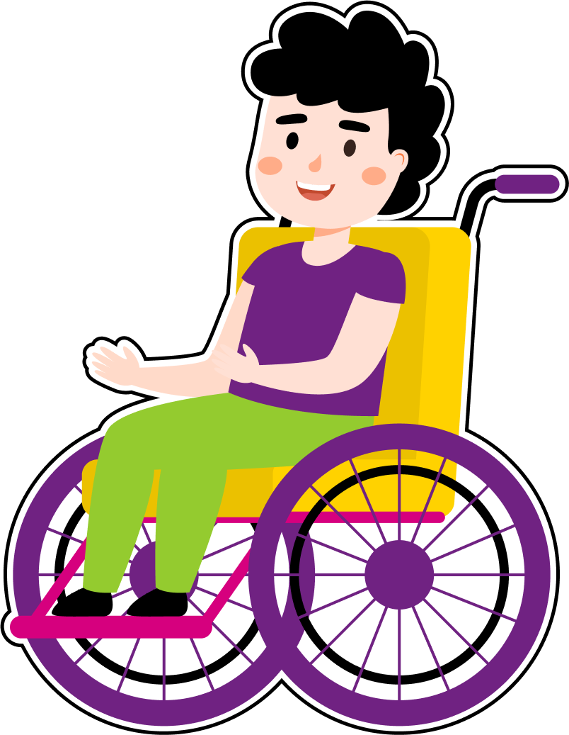
Ми всі — різні.
Ми — люди.

Slide 6
Дослідіть людей у своєму класі.
Хто з них має блакитні очі?
А хто — зелені чи карі?
У кого біляве волосся?
А в кого — темне?
Хто більше любить математику,
а хто — фізкультуру?

Slide 7
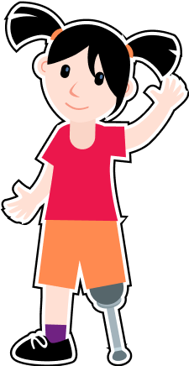


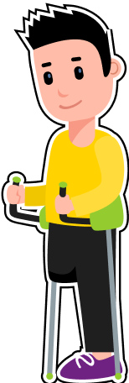
Ви — діти.
І ви теж — різні.
Notes:
Так само і діти відрізняються як за зовнішністю, так і за характером, за тим, чим вони цікавляться, яку музику слухають, які кольори або морозиво полюбляють.

Slide 8
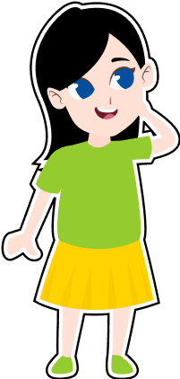
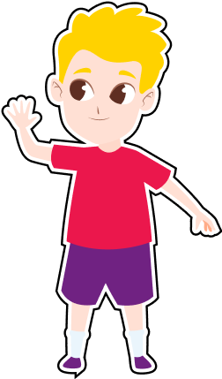
Уявіть, що вчителька поділила своїх учнів третього класу на дві групи за кольором очей: блакитнооких і карооких.
Вона сказала дітям, що блакитноокі люди «кращі» — розумніші, старанніші й заслуговують на більше привілеїв, тоді як кароокі мають бути обмеженими в правах. Наступного дня ролі помінялися.
Як, на вашу думку, змінилися стосунки дітей?

Slide 9
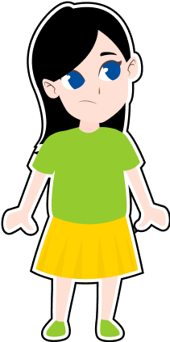
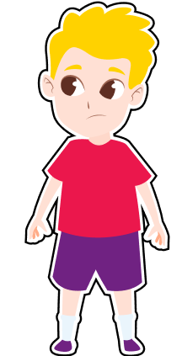
Невдовзі діти стали поводитися вороже: блакитноокі почали зневажати карооких,
а кароокі відчували себе приниженими та нещасними. Діти швидко навчилися шукати підтвердження власної «вищості» або ж почуватися гіршими, залежно від групи, куди їх зарахували.
Чи справедливо було ображати одне одного за кольором очей?

Slide 10


Ми можемо бути різними,
але ми всі заслуговуємо на повагу!

Slide 11
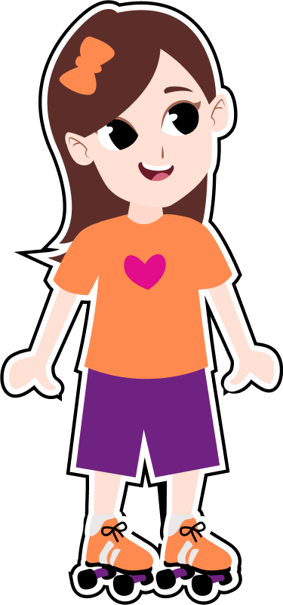


Оленка
Любить кататися на роликах
Улюблений колір — помаранчевий
Ненавидить оливки
Має каштанове волосся
Любить бачитися з друзями двічі-тричі на тиждень, але більше — бути наодинці
Навчається у 3 класі
Notes:
Ось цю людину називають людина з інвалідністю. Але вона так само, як і багато інших людей любить їсти морозиво, читати книжки та грати в комп'ютерні ігри

Slide 12
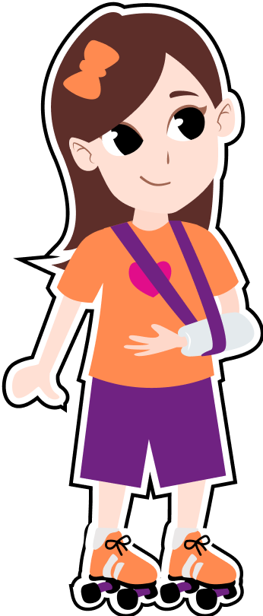
Оленка
Улюблений колір — помаранчевий
Любить кататися на роликах
Має каштанове волосся
Ненавидить оливки
Навчається у 2 класі
Любить бачитися з друзями двічі-тричі на тиждень, але більше — бути наодинці
Носить гіпс, адже зламала руку
Notes:
Ось цю людину називають людина з інвалідністю. Але вона так само, як і багато інших людей любить їсти морозиво, читати книжки та грати в комп'ютерні ігри

Slide 13
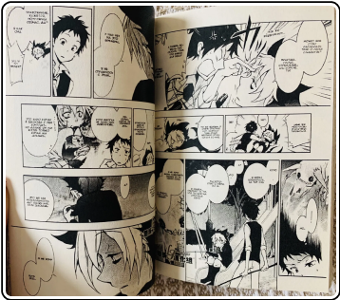
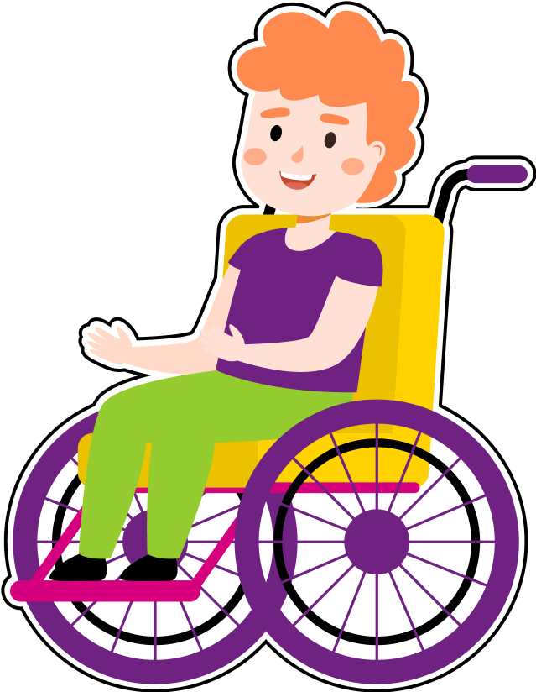
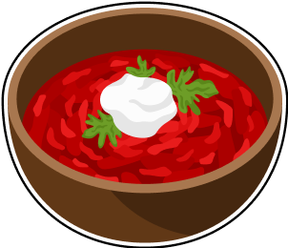


Богдан
Улюблений колір — білий
Обожнює мангу та комікси
Пересувається на кріслі колісному
Улюблена страва — борщ
Навчається в 4 класі
Улюблений фільм — «Каспер»
Має руде волосся

Slide 14
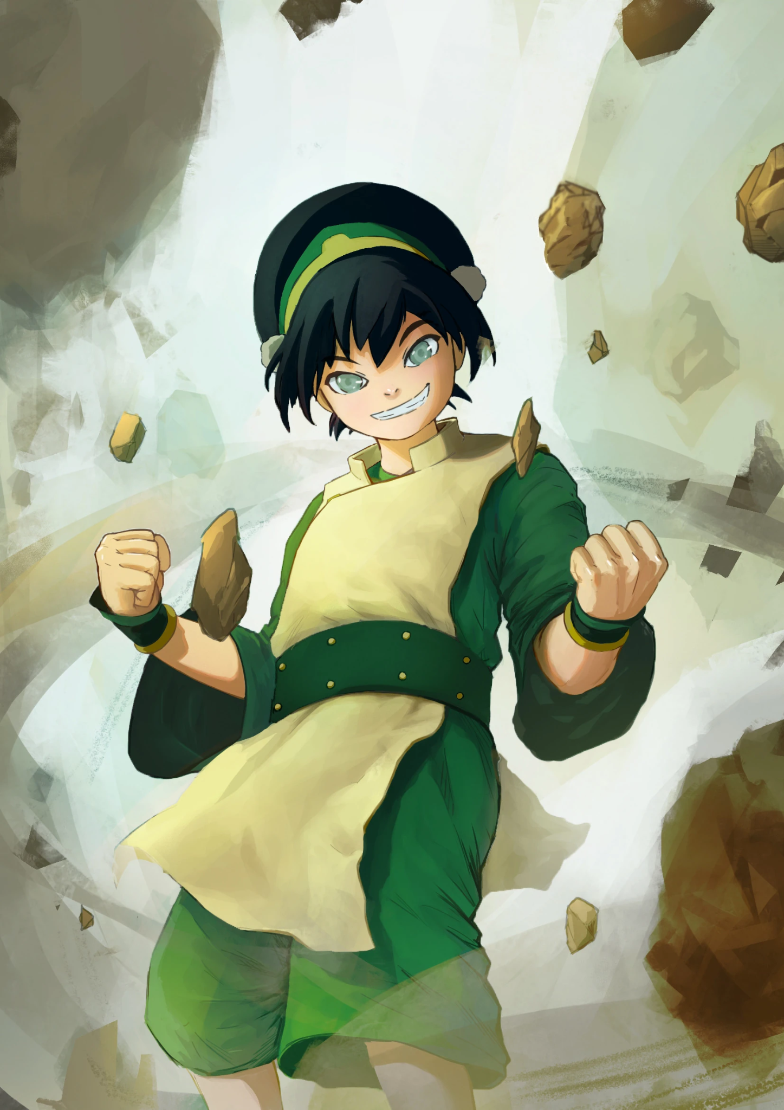
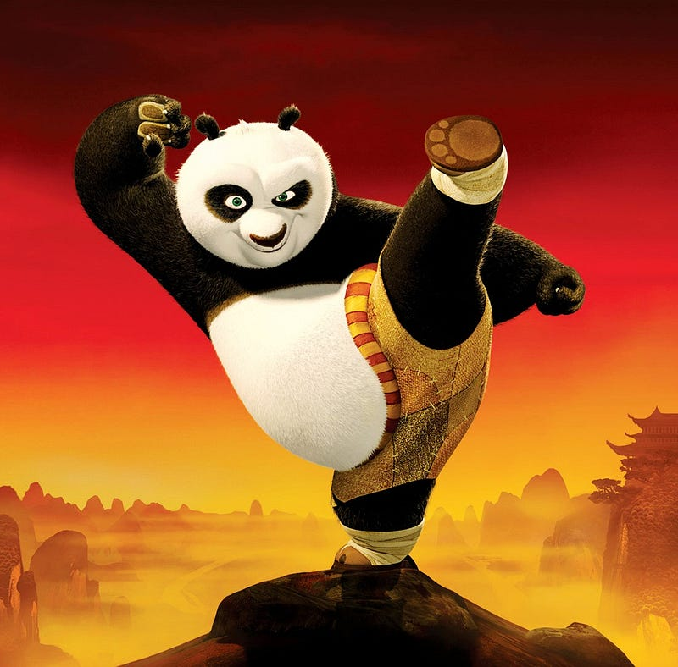
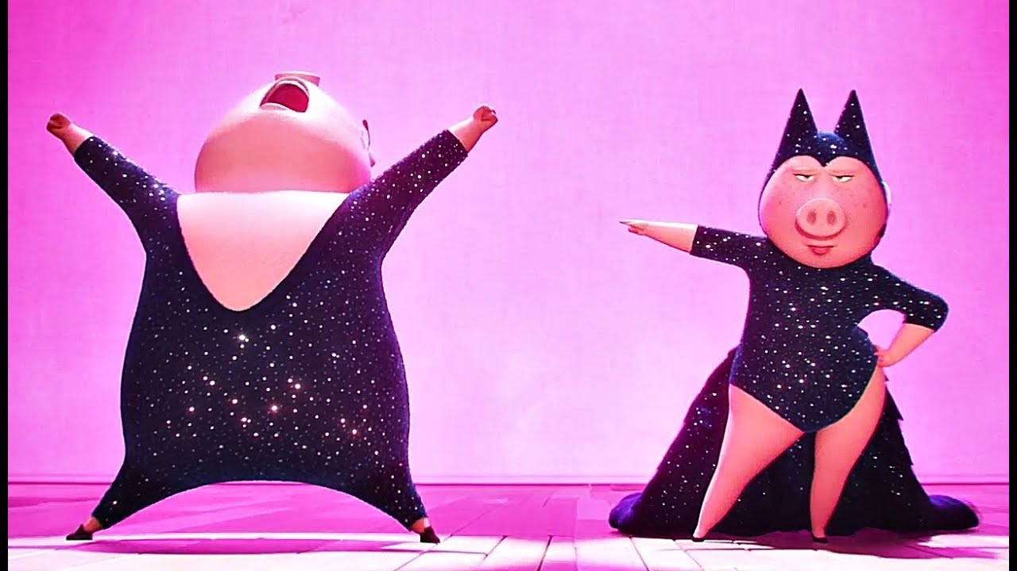
Це — людина з інвалідністю
Інвалідність — це лише одна з різноманітних характеристик.
Це — спортсмен
Пам’ятай: ми всі різні, але всі ми — люди!
Це — співаки

Slide 15
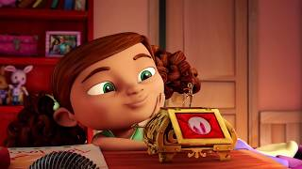

Slide 16
Чи сподобався вам мультик?
Якою ми бачимо Тамару в мультику? Опишіть її 5 словами.
Про що мріє дівчинка?
Як вона вже втілює свою мрію?
Чого Тамара навчила маму?

Slide 17
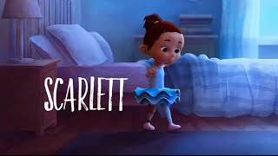

Slide 18
Чи сподобався вам мультик?
Якою ми бачимо Скарлетт у мультику? Опишіть її 5 словами.
Про що мріє дівчинка?
Як вона вже втілює свою мрію?
Чим Тамара і Скарлетт схожі?
А чим вони відмінні?

Slide 19
-
+
ЛЮДИНА З ПОРУШЕННЯМ ЗОРУ
CЛІПИЙ / СЛІПА
ЛЮДИНА З ПОРУШЕННЯМ СЛУХУ
ГЛУХИЙ / ГЛУХА
ГЛУХИЙ / ГЛУХА
ДАЛЬТОНІК
ЛЮДИНА З ПОРУШЕННЯМ СПРИЙНЯТТЯ КОЛЬОРУ
ЕПІЛЕПТИК / ЕПІЛЕПТИЧКА
ЛЮДИНА З ЕПІЛЕПСІЄЮ
ІНВАЛІД, ЛЮДИНА З ОСОБЛИВИМИ ПОТРЕБАМИ
ЛЮДИНА З ІНВАЛІДНІСТЮ

Slide 20

ЛЮДИНА
Бо насамперед ви люди,
а вже потім — ваші особливості.
з епілепсією
з інвалідністю
з порушенням слуху
з блакитними очима
з кольоровим волоссям
з алергією на цитрусові
з музичними вподобаннями

Slide 21
Ми всі вчимося разом, допомагаємо одне одному, ділимося знаннями. У нас є багато спільного, і кожен та кожна з нас має свої сильні сторони. Разом ми можемо досягти більшого!
А я оформлю наш стіл!
Нам треба підготуватися до благодійного ярмарку!
Я спечу пиріг

Slide 22
Бо двоє — більше, ніж один.
Не розумію цю задачу
Я поясню тобі задачі
А я можу пояснити тобі англійську!

Slide 23


Разом — це не просто сидіти поруч.
Разом — це про взаємопідтримку
і взаємодопомогу.
Кожен та кожна може і підтримати, і допомогти.

Slide 24

Разом ми можемо:
дружити
розповідати класні історії
допомагати, якщо попросили
просити допомоги й підтримки в інших
І ще безліч корисних справ, які об’єднують.

Slide 25
Того, що нас об’єднує, більше, ніж того, що в нас відмінне.
Круто, що ми обоє любимо супергероїв Марвел!
Я зараз принесу комікс з першого поверху!
Тобі потрібна допомога?

Slide 26


Slide 27
Розкажіть, що нового ви дізналися
на цьому уроці?
Що вам сподобалося робити?
Чим з того, про що ми говорили,
ви б поділилися зі своїм другом /
своєю подругою?

